Slide 1
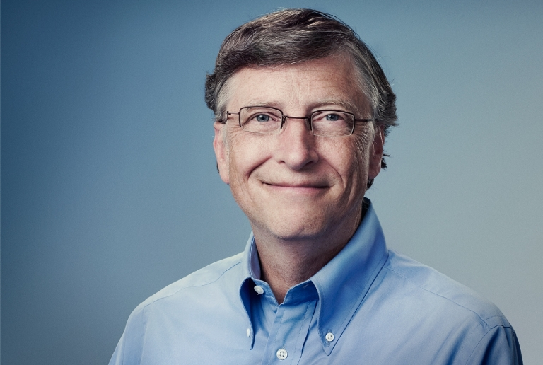
“Технології – це всього лише інструмент” – Білл Гейтс, засновник корпорації Microsoft.

Slide 2
Цикли та розгалуження. Ігрові проєкти

Slide 3
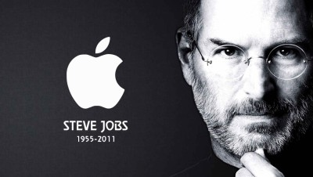
“Комп’ютер виконує дуже прості операції – бере число, додає до іншого числа, порівнює результат з третім числом – але виконує їх зі швидкістю, скажімо, 1000 000 в секунду. На швидкості 1000 000 операцій в секунду результати більше нагадують магію”
Стів Джобс, засновник компанії Apple.

Slide 4
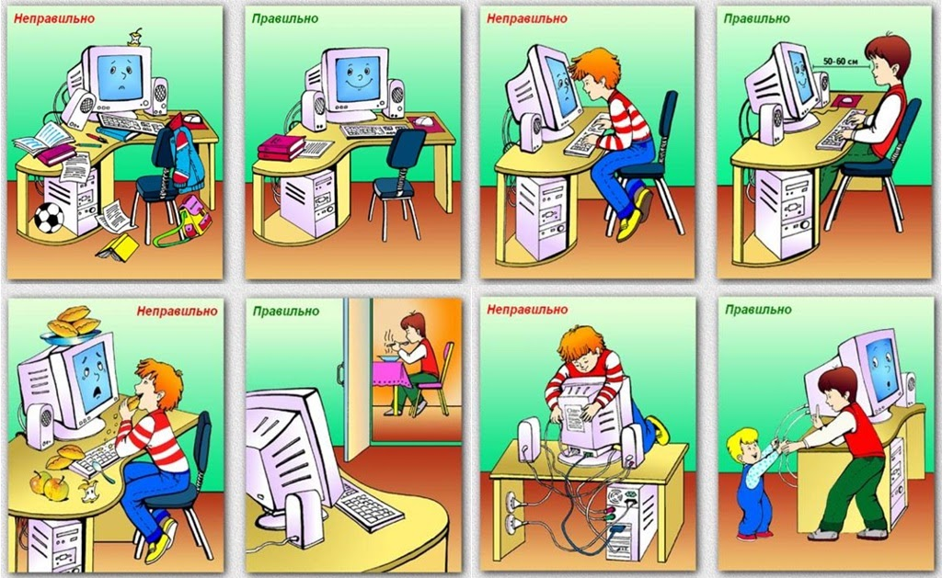
Правила безпеки при роботі з ІТ пристроями

Slide 5
Дайте відповіді на запитання
Яке програмне середовище ви використовували під час створення своїх проєктів?
Які об’єкти є в середовищі Scratch?
Де відбуваються події в середовищі Scratch?
Як змінити властивості об’єкта?
Що таке скрипт?
Які алгоритмічні структури вам відомі?
Які це лінійні програми?

Slide 6
Що таке цикли?
Які види циклів вам відомі?
Якими командами реалізуються різні цикли?
Наведіть приклади програм, де використовуються цикли
Що таке вкладені цикли?
Для чого використовують вкладені цикли?
Що таке розгалудження в програмах?
Які є види розгалуджень?
Якими командами реалізувати розгалудження?
Що таке вкладені розгалудження?
Для чого використолвують вкладені розгалудження?
Наведіть приклад програми, що містить вкладені розгалудження?

Slide 7
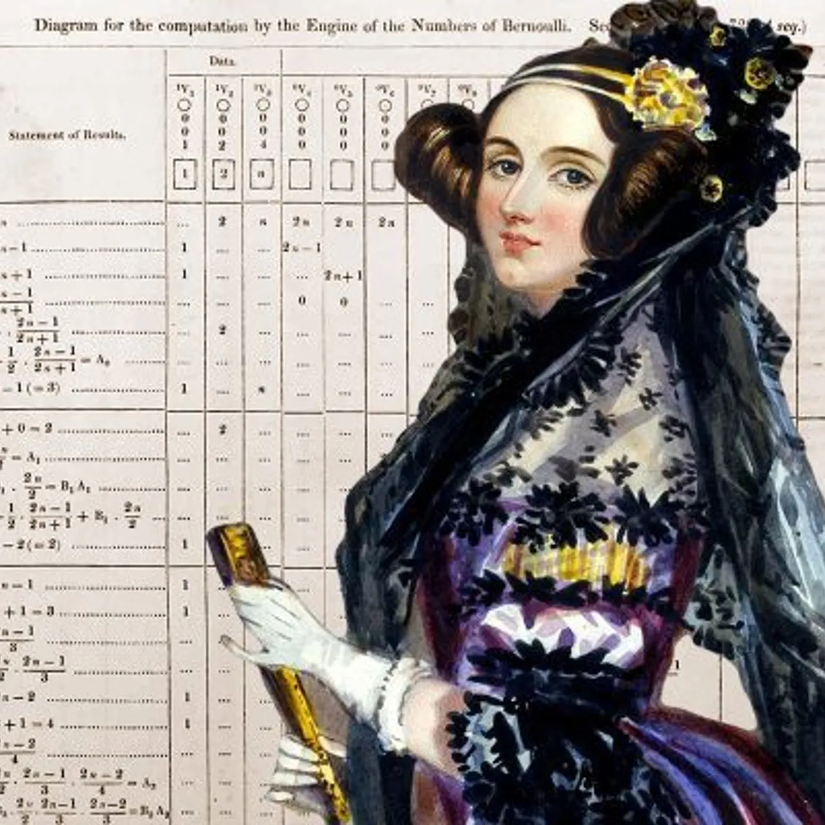
Августа Ада Лавлейс, перша програмістка в світі
На згадку про цю талановиту жінку було розроблено універсальну мову програмування, названу в її честь. Збройні сили НАТО також використовують її.

Slide 8
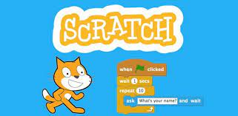

Slide 9
Акценти, під час демонстрації
правила гри,
які об’єкти використані в проєкті,
як змінюються властивості цих об’єктів,
які алгоритмічні структури використані,
для якого віку призначена гра.

Slide 10

Feedback

